Slide 1

Estação de Monitoramento Ambiental
Humidade e Temperatura

Slide 2
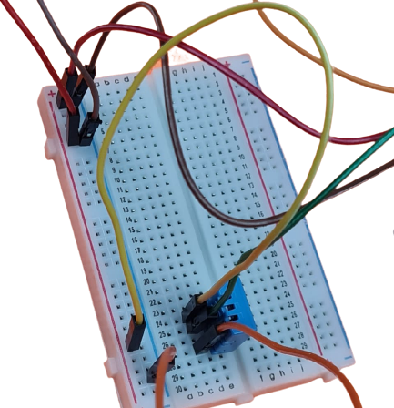
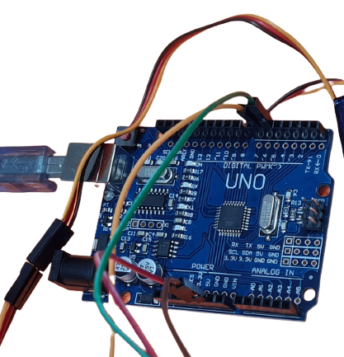

Slide 3
Componentes Utilizados
Arduino UNO R3
Sensor DHT11
Microservo SG90
Resistor(es)
Jumpers
Protoboard

Slide 4
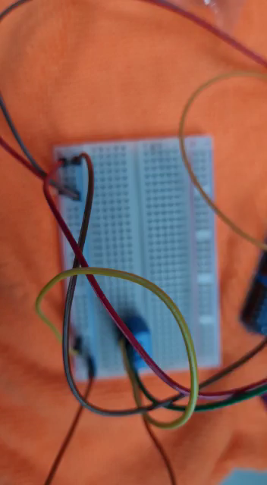
O circuito (desligado)

Slide 5
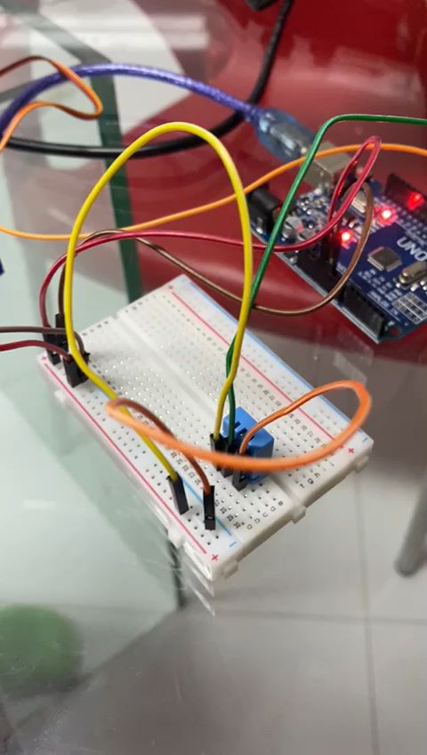
Circuito em funcionamento

Slide 6
Broker MQTT recebendo informações do sensor

Slide 7
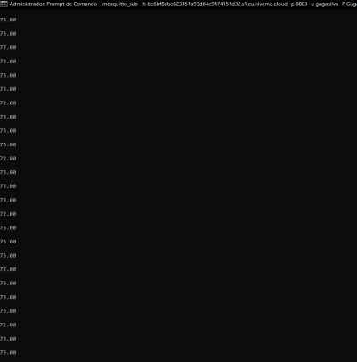
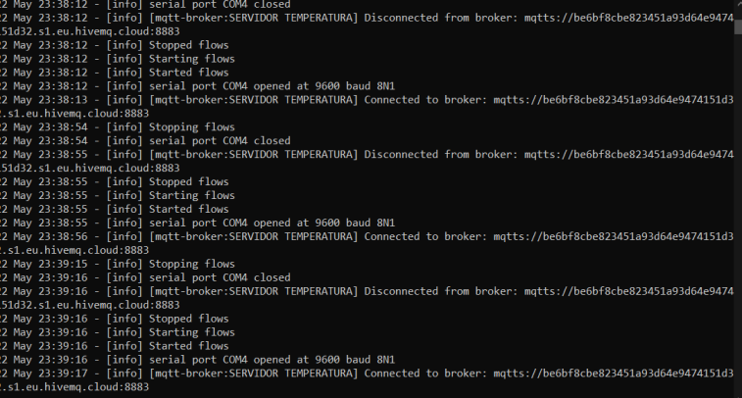

Slide 8
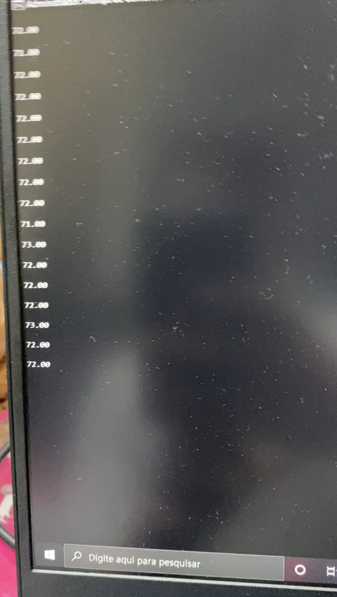
Broker MQTT recebendo informações do Arduino.

Slide 9
OBRIGADO!

